Slide 1
الجمهورية الجزائرية الديمقراطية الشعبية وزارة التربية الوطنية
مديرية التربية لولاية بومرداس.
مفتشية العلوم الفيزيائية والتكنولوجيا لولاية بومرداس.
المقاطعة الأولى
إعداد المفتش: بوقروة عبد الحق.
بتاريخ: 2019/01/23 السنة الدراسية: 2019/2018
بمتوسطة:محمد سحنون
أولاد موسى

Slide 2
توازن جسم صلب خاضع لعدة قوى

Slide 3
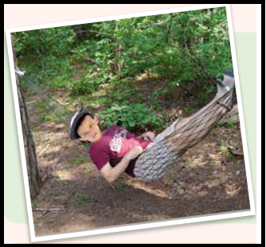
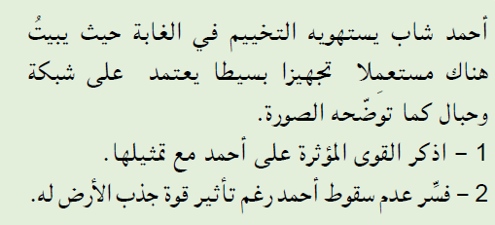
وضعية جزئية

Slide 4
تذكير بقوانين نيوتن الثلاثة
قانون نيوتن الأول
ينص القانون الأول على أن الجسم الساكن يبقى ساكنا ما لم تؤثر عليه قوة تحركه، وكذلك الجسم المتحرك بسرعة ثابتة يستمر في حركته بسرعة ثابتة مالم تؤثر عليه قوة خارجية. ويأتي هذا القانون كامتداد لرؤية غاليليو غاليلي.
قانون نيوتن الثاني
ينص على أن جسم ذو كتلة m تحت تأثير قوة F يكتسب تسارع a وفقا للقانون التالي:
حيث: F القوة، m الكتلة، a التسارع.
قانون نيوتن الثالث(وهو الذي يعنينا هنا)
ينص على أن أي قوة تؤثر على جسم ما فإن الجسم يؤثر بقوة أخرى مساوية في المقدار للقوة الأولى ومعاكسة لها في الاتجاه.
تنويه هام: ضرورة تحقق التزامن في التأثير.

Slide 5
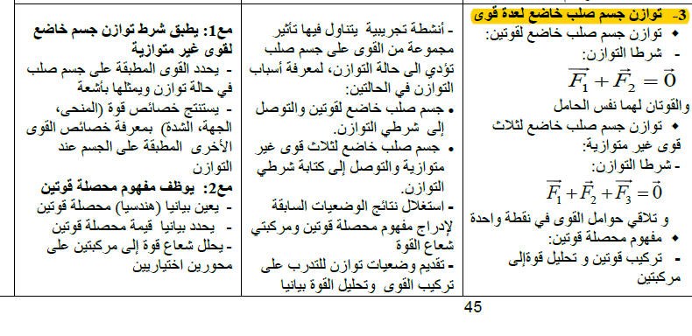
توازن جسم صلب خاضع لعدة قوى حسب المنهاج ص45

Slide 6
مركبات الكفاءة
1 ــ يوظف مفهومي الجملة الميكانيكية والقوة لتحديد الأفعال المتبادلة بين الأجسام المادية باعتبارها جمل ميكانيكية.
- يوظف مفهوم القوة لنمذجة حالات التوازن المألوفة .

Slide 7
الأهداف التعلمية
ــ يحدد القوى المطبقة على جسم صلب في حالة توازن و يمثلها بأشعة.
- يستنتج خصائص القوة (المنحى-الشدة-الجهة ) بمعرفة خصائص القوى الأخرى المطبقة على الجسم عند التوازن .

Slide 8
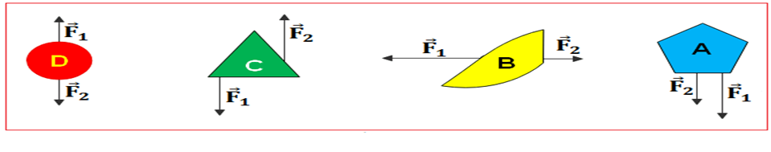
1- توازن جسم صلب خاضع لقوتين
المستلزمات القبلية:
مميزات القوة: نقطة التأثير، الجهة،الحامل(المنحى )، وشدة القوة(القيمة)
تمثل القوة بسهم .
تصنف التأثيرات إلى صنفين: بالتماس وعن بعد.
تنويه: ثابت مرونة النابض خارج البرنامج(صفحة44).
تمهيد: من الشكل المقابل استخرج الجسم الذي يكون في وضع متوازن مع التعليل؟.

Slide 9
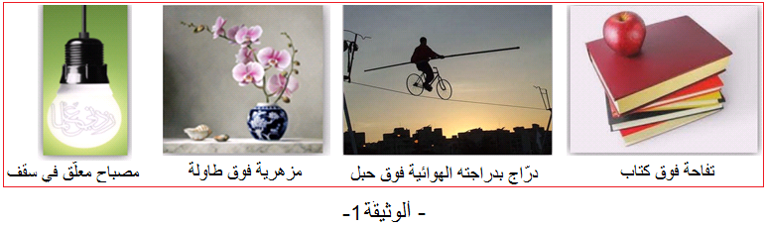
1/توازن جسم صلب خاضع لقوتين
تمعّن
الأجسام الموضحة في الصور (الوثيقة1) كلها مـتـوازنـة تحت تـأثير قـوتين، حــاول أن تكتشفهما في كل صورة.

Slide 10
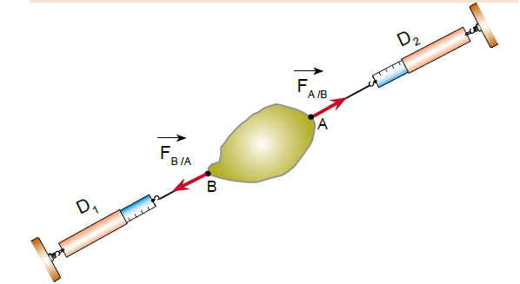
الأنشطة المقترحة للوصول إلى الأهداف التعلمية
نشاط 1 ـ من نقطتين
ثبت الخيط الأول بالنقطة A من
الجسم و طرفه الثاني بالربيعة D2
التي تٌثبت بعارضة.
- ثبت الخيط الثاني بالنقطة B
من الجسم و طرفه الثاني بالربيعة D1 التي تٌثبت بعارضة.
اسحب إحدى الربيعتين بقوة و ثبتها في العارضة بحيث يكون الخيطان مشدودين.
حرّك الجسم (s) نحو الأعلى أو نحو الأسفل قليلا.

Slide 11
ماذا تلاحظ على الجسم (s) ؟
قارن ، عند التوازن ، بين القوتين F_{A} و F_{B} من حيث الحامل و الشدة و الاتجاه.
ماذا تستنتج كشرط توازن في حالة قوتين ؟.

Slide 12
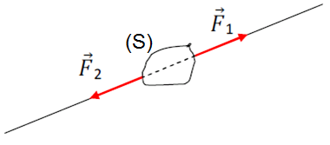
الموارد المعرفية
يتوازن جسم صلب خاضع لقوتين F₁ و F₂تؤثران في نقطتين مختلفتين منه عندما يتحقق الشرطان التاليان :
1 - للقوتين نفس الحامل .
2- للقوتين اتجاهان متعاكسان .
ـ للقوتين نفس الشدة ( القيمة العددية ).
F1 + F2 = 0

Slide 13
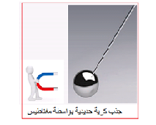
2/توازن جسم صلب خاضع لثلاث قوى غير متوازية
تـمـعّــن
الصورة المقابلة تمثّل كرة من الفولاذ معلّقة بخيط و تنجذب نحو مغناطيس.
أكتشف القوى التي تخضع لها
الكرة الفولاذية مع تسميتها.
أرسم مخططا للتجربة و مثّل
القوى المؤثـرة في الكرة.

Slide 14
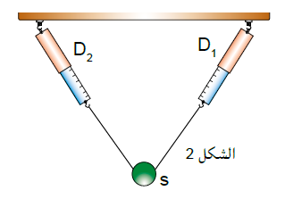
الأنشطة المقترحة للوصول إلى الأهداف التعلمية
نشاط 2 : من ثلاث نقاط
علّق الجسم (s) من نقطتين منه إلى العارضة بواسطة الربيعتين D₁ و D₂
( الشكل2 ) و انتظر حتى تتوازن الجملة.
اقرأ شدة القوة F₁ على الربيعة D₁
و شدة القوة F₂ على الربيعة D_{2 .}
ضع خلف الجملة اللوحة بشكل
شاقولي ثم ارسم على الورقة البيضاء
حوامل القوى الثلاث : ثقل الجسم P و F₁ و F₂.
ماذا تلاحظ ؟

Slide 15
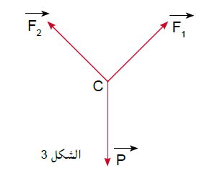
مثّل على الورقة القوى الثلاث P و F₁ و F₂ بأشعة مستعملا سلم رسم مناسب بحيث تنطلق من نقطة واحدة (الشكل 3).
أكمل متوازي الأضلاع الذي ضلعاه الشعاعان F₁ و F₂ ثم ارسم قطره المنطلق من النقطة C.ماذا يمثل هذا الشعاع ؟
قارن بين منحاه و منحى
الشعاع P .
قارن بين طوله و طول الشعاع P .
ماذا تستنتج ؟
عبّر عن شرط التوازن في حالة ثلاث قوى .

Slide 16
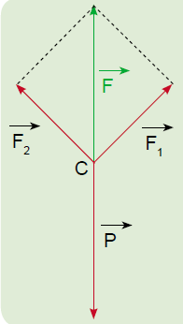
الموارد المعرفية
يتوازن جسم صلب خاضع لثلاث قوى متلاقية F_{1 و} F_{2 و} F₃ إذا
تحقق الشرط التالي:F1 + F2 + F3 = 0
في النشاط الجسم يخضع لـ F₁ و F₂و P
يصبح شرط التوازن : F1 + F2 +P = 0
أو F1 + F2 = - P
أي محصلة القوتين F₁ و F₂ تعاكس مباشرة P
˭ F₁ + F₂ F و منه - P = F
أي الشعاع الممثل لمحصلة قوتين يكون له نفس حامل القوة الثالثة
و اتجاه معاكس و نفس الطول .

Slide 17
ملاحظة: شرط التوازن في حالة ثلاث قوى يعود إلى نفس شرط التوازن في حالة قوتين .
محصلة قوتين F₁ و F₂ تؤثران في نقطة من جسم
هي قوة F إذا أثرت في نفس النقطة من الجسم تحدث نفس التأثير التي تحدثه القوتان معا، أي أن المحصلة F
تعوض القوتين F₁ و F₂ .

Slide 18
الأهداف التعلمية
يعين بيانيا (هندسيا)محصلة قوتين.
-يحدد بيانيا قيمة محصلة قوتين .
-يحلل شعاع قوة إلى مركبتين على محورين اختياريين .

Slide 19
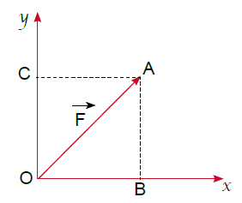
محصّلة قوّتین وتحلیل قوّة بيانيا
نشاط 3 : تحليل شعاع قوة إلى مركبتين
تعرفت في النشاط السابق إلى كيفية تعيين بيانيا محصلة قوتين .
هل يمكن تعويض قوة بقوتين بحيث يكون لهما نفس التأثير ؟
أرسم الشعاع OA الممثل للقوة F ثم قم برسم
المحورين المتعامدين Ox وOy .
ارسم من النقطة A عمود على المحور Ox
حيث يتقاطع معه في نقطة B .
كيف نسمي الشعاع OB المتحصل عليه ؟
ارسم من النقطة A عمود على المحور Oy
حيث يتقاطع معه في نقطة C .
كيف نسمي الشعاع OC المتحصل عليه ؟
ماهي العلاقة الشعاعية التي تربط بين OB ، OC ، OA ؟

Slide 20
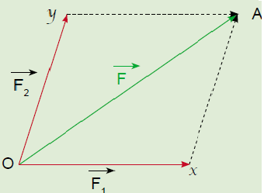
الموارد المعرفية
تمثيل المحصلة F شعاعيا :
- نمثل القوتين F₁ و F₂ بشعاعين ينطلقان من نقطة واحدة ( نقطة تأثير القوتين )
- نرسم من نهاية كل شعاع
موازيا للشعاع الثاني نحصل على
متوازي أضلاع .
- نرسم الشعاع الذي بدايته
النقطة O و يتوسط الشعاعين
السابقين . هذا الشعاع يمثل
محصلة القوتين F₁ و F₂ .
و نكتب F = F ₁ + F ₂

Slide 21
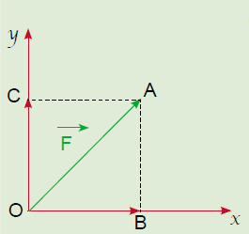
ملاحظة :
طول الشعاع الممثل للمحصلة F لا يساوي في الحالة العامة مجموع طولي الشعاعين الممثلين لـ F₁ و F₂ .
تحليل قوة F إلى مركبتين F_{X}
و F_{Y} هي عملية معاكسة لإيجاد محصلة قوتين .
فمثلا القوة F المؤثرة في النقطة O
من الجسم يمكن تحليلها إلى مركبتين :
F_{X} أفقية و F_{Y} عمودية عليها
بحيث أن تأثير المركبتين معا يعوض تأثير
القوة F وحدها.

Slide 22
لإيجاد المركبتين:
- نرسم عمودا من نهاية F على المحور Ox فيقطعه في النقطة B . الشعاع OB يمثل المركبة الأفقية للقوة F .
- نرسم عمودا من A على المحور Oy فيقطعه في النقطة C .
الشعاع OC يمثل المركبة العمودية لـ F و نكتب F ˭ F_{X} + F_{Y}

Slide 23
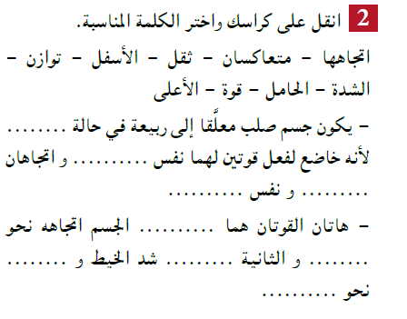
تقييم موارد معرفية

Slide 24
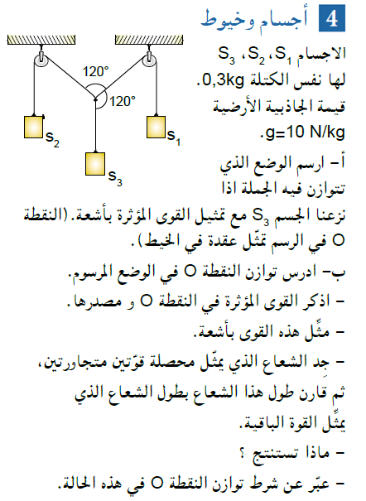
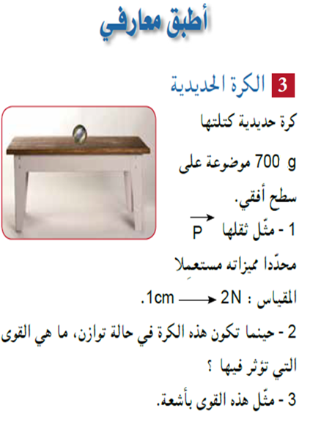

Slide 25
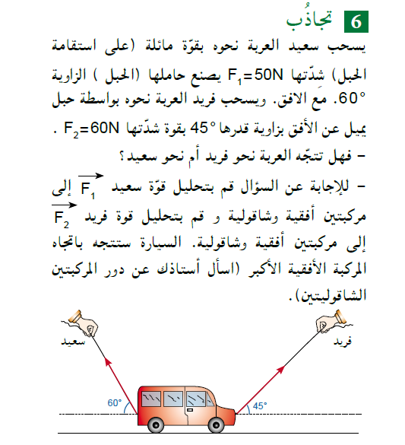
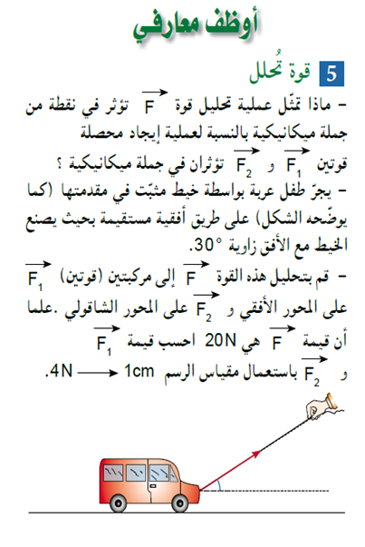

Slide 26
نهاية العرض

